Slide 1


















Tiếng Việt 2
Chủ điểm : Thiên nhiên muôn màu

Slide 2






·
·

Slide 3

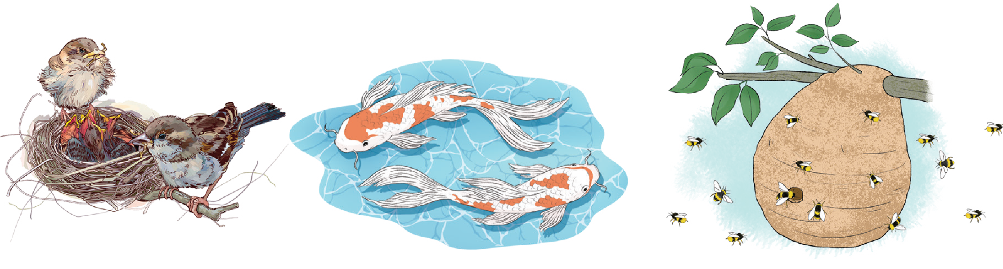

Nói với bạn về nơi ở của các con vật em biết theo gợi ý:

Slide 4
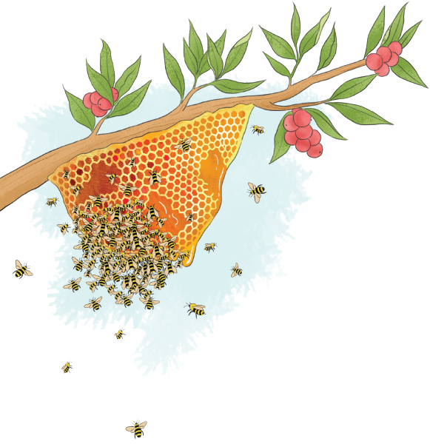
Tranh vẽ gì?

Slide 5






Bài
2
Ong xây tổ
Notes:
Tại ong ni xấu quá

Slide 6








Slide 7







Lắng nghe đọc mẫu
TAY DÒ
TAI NGHE
MẮT DÕI

Slide 8

Ong xây tổ
Khi bắt đầu xây tổ, ong bám nhau thành chuỗi. Rồi từng chú ong thợ trẻ lần lượt rời khỏi hàng, lấy giọt sáp dưới bụng trộn với nước bọt tạo thành một chất đặc biệt để xây tổ. Hết sáp, chú tự rút lui về phía sau, chú khác tiến lên xây tiếp. Còn những bác ong thợ già, những anh ong non thì dùng sức nóng của mình sưởi ấm cho những giọt sáp đã nhào nước bọt của ong thợ trẻ. Chất sáp lúc đầu dính như hồ, sau khô đi thành một chất xốp, bền và khó thấm nước.
Chỉ vài ba tháng sau, tổ ong đã xây xong. Đó là một "toà nhà đặc biệt", ngăn nắp, trật tự, có hàng ngàn căn phòng giống hệt nhau.
Theo Tập đọc lớp 3, 1983

Slide 9
Ong xây tổ
1
Khi bắt đầu xây tổ, ong bám nhau thành chuỗi. Rồi từng chú ong thợ trẻ lần lượt rời khỏi hàng, lấy giọt sáp dưới bụng trộn với nước bọt tạo thành một chất đặc biệt để xây tổ. Hết sáp, chú tự rút lui về phía sau, chú khác tiến lên xây tiếp. Còn những bác ong thợ già, những anh ong non thì dùng sức nóng của mình sưởi ấm cho những giọt sáp đã nhào nước bọt của ong thợ trẻ. Chất sáp lúc đầu dính như hồ, sau khô đi thành một chất xốp, bền và khó thấm nước.
Chỉ vài ba tháng sau, tổ ong đã xây xong. Đó là một "toà nhà đặc biệt", ngăn nắp, trật tự, có hàng ngàn căn phòng giống hệt nhau.
Theo Tập đọc lớp 3, 1983
2
Chia đoạn

Slide 10
Ong xây tổ
1
Khi bắt đầu xây tổ, ong bám nhau thành chuỗi. Rồi từng chú ong thợ trẻ lần lượt rời khỏi hàng, lấy giọt sáp dưới bụng trộn với nước bọt tạo thành một chất đặc biệt để xây tổ. Hết sáp, chú tự rút lui về phía sau, chú khác tiến lên xây tiếp. Còn những bác ong thợ già, những anh ong non thì dùng sức nóng của mình sưởi ấm cho những giọt sáp đã nhào nước bọt của ong thợ trẻ. Chất sáp lúc đầu dính như hồ, sau khô đi thành một chất xốp, bền và khó thấm nước.
Luyện đọc nối tiếp đoạn

Slide 11
Ong xây tổ
2
Chỉ vài ba tháng sau, tổ ong đã xây xong. Đó là một "toà nhà đặc biệt", ngăn nắp, trật tự, có hàng ngàn căn phòng giống hệt nhau.
Luyện đọc nối tiếp đoạn

Slide 12


Luyện đọc nhóm
…
Yêu cầu
- Phân công đọc theo đoạn
- Tất cả thành viên đều đọc
- Giải nghĩa từ cùng nhau

Slide 13


Luyện đọc trước lớp
…
Tiêu chí đánh giá
1
Đọc đúng
2
Đọc to, rõ
3
Ngắt nghỉ đúng chỗ

Slide 14




NG
TÌM CHỮ

Slide 15


Trong bài “Ong xây tổ” có từ nào em chưa hiểu nghĩa?

Slide 16

Giải nghĩa từ

Slide 17
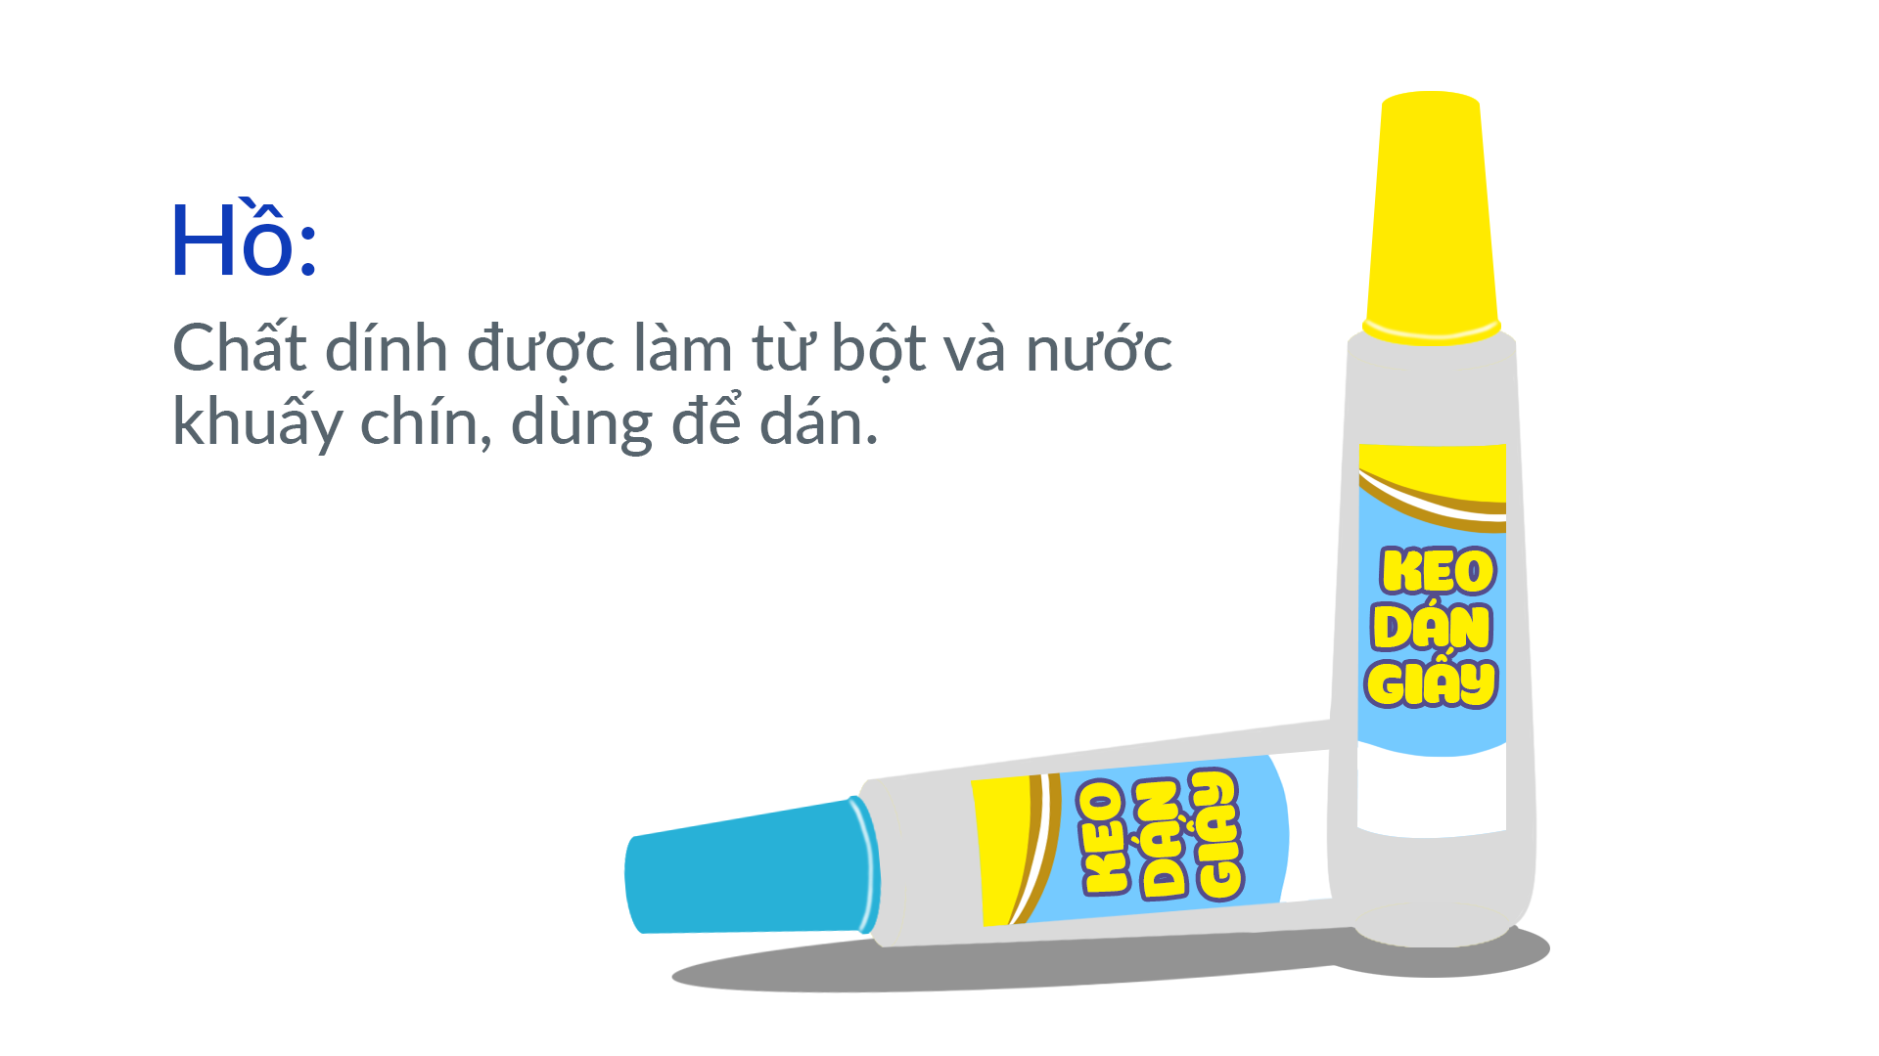
Giải nghĩa từ

Slide 18


Không chắc, nhẹ, có nhiều lỗ hổng bên trong.
Xốp:
ong mật
loài ong thường làm tổ ở các hốc cây, hốc đá; có thể bắt về nuôi để lấy mật.

Slide 19
những con ong cái mà bộ phận sinh dục bị thoái hóa, không có khả năng thụ tinh. Ong thợ thực hiện tất cả công việc của đàn ong: bảo vệ tổ, sản sinh sữa chúa để nuôi ấu trùng, hút mật hoa luyện thành mật ong.
ong thợ

Slide 20


Cùng tìm hiểu
1. Khi bắt đầu xây tổ, ong làm gì?
2. Ong thợ già, ong thợ trẻ và ong non thực hiện công việc gì để xây tổ
3. Tổ ong được miêu tả như thế nào?
4. Khi xây tổ, những chú ong có điểm gì đáng khen?

Slide 21


GIÚP ONG VỀ TỔ
Notes:
Chỉnh cân đối hình thức

Slide 22
1
2
3
4
Notes:
Tại ong ni xấu quá

Slide 23
Cùng tìm hiểu
1. Khi bắt đầu xây tổ, ong làm gì?
Khi bắt đầu xây tổ, ong bám nhau thành chuỗi.

Slide 24

2 . Ong thợ già, ong thợ trẻ và ong non thực hiện công việc gì để xây tổ?
Để thực hiện công việc xây tổ,
- Ong thợ trẻ lần lượt rời khỏi hàng, lấy giọt sáp dưới bụng trộn với nước bọt tạo thành một chất đặc biệt để xây tổ. Hết sáp, chú tự rút lui về phía sau, chú khác tiến lên xây tiếp
- Ong thợ già và ong non dùng sức nóng của mình sưởi ấm cho những giọt sáp đã nhào nước bọt của ong thợ trẻ.
.

Slide 25
Cùng tìm hiểu
3. Tổ ong được miêu tả như thế nào?
Tổ ong được miêu tả là một “tòa nhà đặc biệt”, ngăn nắp, trật tự, có hàng ngàn căn phòng giống hệt nhau.

Slide 26
Cùng tìm hiểu
4. Khi xây tổ, những chú ong có điểm gì đáng khen?

Slide 27




Nội dung bài đọc:
Nhờ đoàn kết, làm việc có kỉ luật, ong xây được tổ vững chãi.

Slide 28
Liên hệ bản thân
Yêu quý mọi vẻ đẹp của tự nhiên; biết đoàn kết, gắn bó, giữ gìn kỉ luật.

Slide 29


Slide 30
Ong xây tổ
Khi bắt đầu xây tổ, ong bám nhau thành chuỗi. Rồi từng chú ong thợ trẻ lần lượt rời khỏi hàng, lấy giọt sáp dưới bụng trộn với nước bọt tạo thành một chất đặc biệt để xây tổ. Hết sáp, chú tự rút lui về phía sau, chú khác tiến lên xây tiếp. Còn những bác ong thợ già, những anh ong non thì dùng sức nóng của mình sưởi ấm cho những giọt sáp đã nhào nước bọt của ong thợ trẻ. Chất sáp lúc đầu dính như hồ, sau khô đi thành một chất xốp, bền và khó thấm nước.
Chỉ vài ba tháng sau, tổ ong đã xây xong. Đó là một "toà nhà đặc biệt", ngăn nắp, trật tự, có hàng ngàn căn phòng giống hệt nhau.
Theo Tập đọc lớp 3, 1983

Slide 31


